Slide 1
Kursus for personer med demens og pårørende
Velkommen
Underviser XXX
Dato
Sted

Slide 2
Modul 2 Hverdagsliv med demens

Slide 3
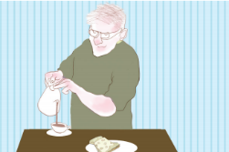
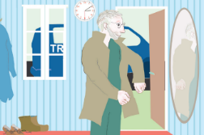
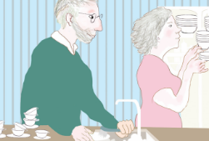
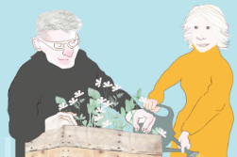
Hverdagsliv
De daglige aktiviteter:
Styrker fornemmelsen af at være den person, man altid har været
Vedligeholder færdigheder
Giver struktur i hverdagen
Giver glæde og mening i hverdagen
Notes:
Hvilken betydning har vores hverdagsliv for vores livskvalitet?
Det er derfor vigtigt at opretholde hverdagslivet, og de vaner og rutiner man har
Gælder både for personer med demens og pårørende – altså alle mennesker!

Slide 4
Hverdagsliv
Når man får en demenssygdom, kan man opleve udfordringer med at klare aktiviteter i hverdagen – fx:
at klare økonomien
at køre bil
at finde vej
at lave mad og passe hus og have
at strukturere hverdagens aktiviteter

Slide 5
Hverdagsliv
Når man får en demenssygdom, kan man opleve udfordringer med at kunne involvere sig i samfundslivet – fx:
at følge med i aviser og nyheder
at huske aftaler, tid og sted
at følge med i drøftelser i socialt samvær
at deltage i kulturelle tilbud, sport/motion og andet, som man tidligere har holdt af

Slide 6
Hverdagsliv
Når man får en demenssygdom, kan man opleve udfordringer med at involvere sig i sociale aktiviteter – fx:
at overskue samvær med andre
at rumme støj og uro – fx når børnebørn er på besøg
at deltage i festligheder med mange mennesker
at være bange for at gøre noget forkert

Slide 7
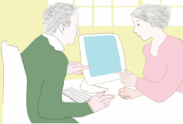
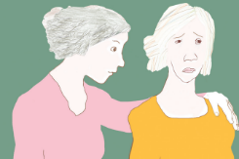
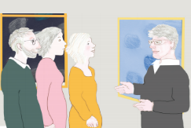
Hverdagen og livskvalitet
Sygdommen kan medføre tab af:
Tidligere roller
Arbejde
Selvbestemmelse
Selvtillid og selvværd
Identitet
Kan medføre:
Nedsat livskvalitet og velbefindende
Notes:
Kan medføre depression, angst, vrede og uhensigtsmæssig adfærd
At få støtte til at finde nye roller kan forebygge

Slide 8
Du kan få gode råd i disse hæfter

Slide 9
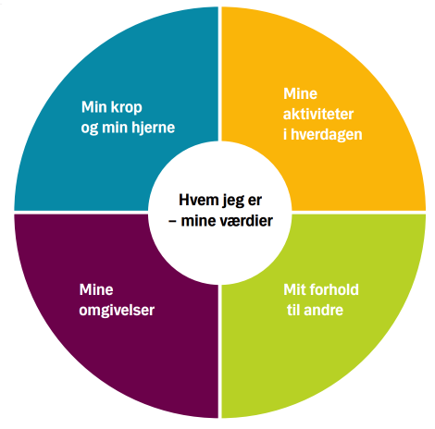
Det hele menneske – hvem er du?
Hvem er du?
Hvilket liv har du levet?
Hvad betyder noget for dig?
Hvilke roller har du haft gennem livet?
Hvordan vil du gerne have at jeg møder dig?
Hvad har du brug for?
Hvordan er dit helbred?
Samtalehjulet:
Notes:
Her er det, at viden om personen og livshistorien igen bliver et vigtigt værktøj til at skabe meningsfuldhed for den enkelte.

Slide 10
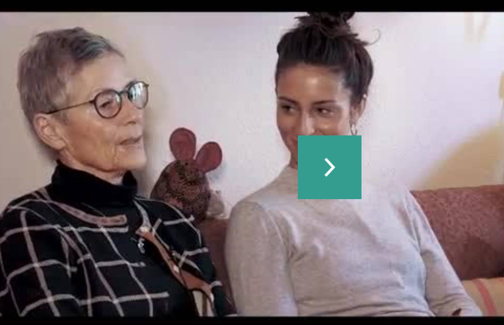
Hverdagen – de daglige gøremål
Et aktivt liv med demens
– interview med Grethe og barnebarnet Sidsel samt veninderne Ellen og Jette
https://videnscenterfordemens.dk/da/film-tiden-efter-diagnosen
Notes:
Hentes på www.demensværktøjskassen.dk/film

Slide 11
Udfordringer og løsninger
Tal med hinanden i grupper
Personer med demens:
Pårørende:
Hvilke udfordringer oplever du i hverdagen?
Hvordan har du evt. løst det?
Hvilke udfordringer oplever du, at din nærtstående med demens har i hverdagen?
Hvordan har du/I løst udfordringen?

Slide 12
Hvad er vigtigt for mig? Hvad giver mig glæde i hverdagen?

Slide 13
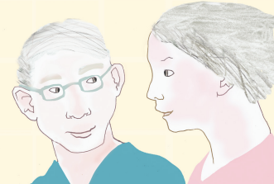
Hvad er vigtigt i mit liv?
Livshistorie – hvem er jeg? Identitet, betydningsfulde oplevelser og erfaringer
Værdier – hvad er vigtigt for mig? Betydningsfulde aktiviteter og prioriteringer
Rutiner og vaner – hvordan plejer det at være for mig? Dags- og døgnrytme, praktiske gøremål mv.
Interesser – hvad synes jeg er spændende? Hvad skærper min opmærksomhed? Hvad motiverer mig?

Slide 14
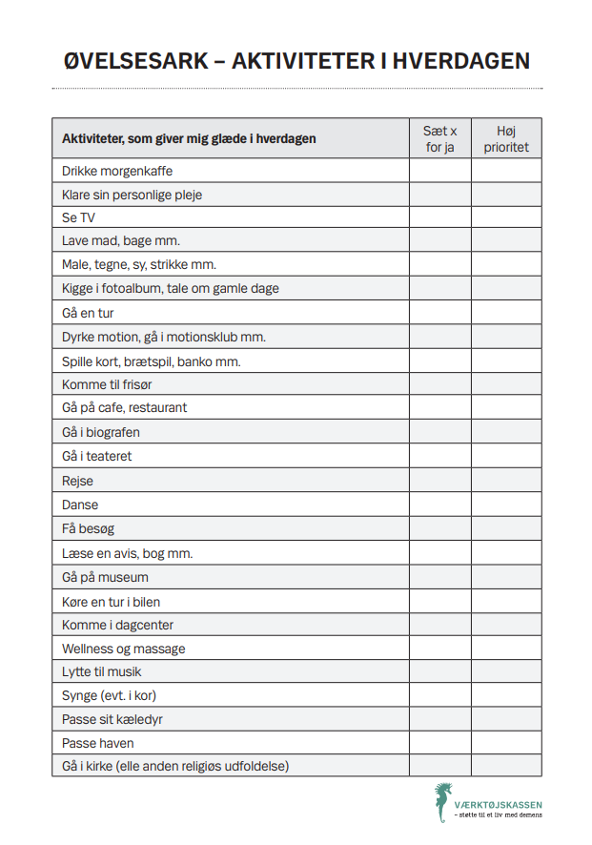
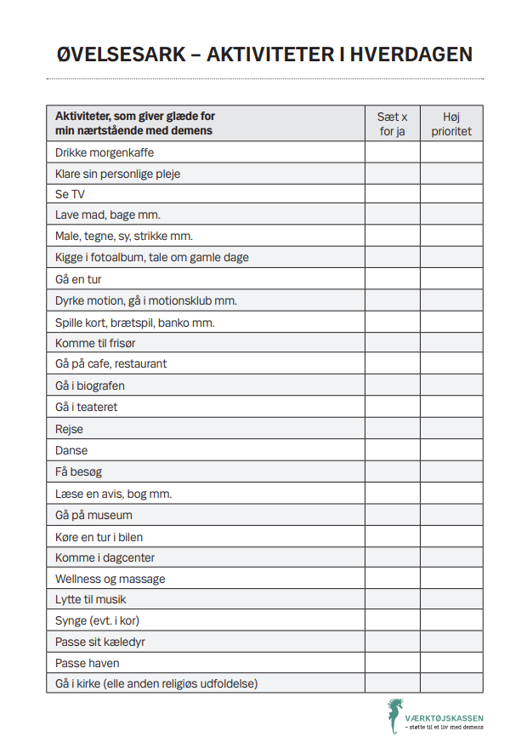
Øvelsesark: Aktiviteter i hverdagen
Aktiviteter som giver glæde i hverdagen:
Drikke morgenkaffe
Klare sin personlige pleje
Se TV
Lave mad, bage mm.
….
….
….

Slide 15
Hvad kan jeg selv gøre for at leve et godt hverdagsliv med demens?

Slide 16
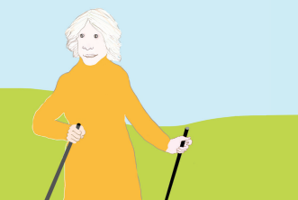
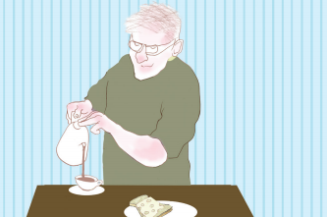
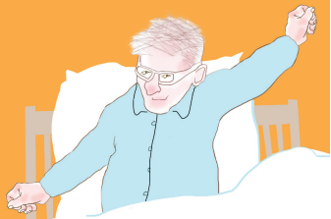
Trivsel og sundhed med demens
Man kan gøre meget for at trives og leve sundt med demens:
Fysisk aktivitet og motion – gå-ture (evt. med ledsager) er fint Få gerne pulsen op, men det behøver ikke være hård motion
Sund kost med meget grønt, bælgfrugter, olivenolie, fisk og skaldyr Spar på sukkeret og sørg for at spise og drikke tilstrækkeligt
Vitaminer og mineraler Især kalk- og D-vitamintilskud, som forebygger knoglebrud
Lavt alkoholforbrug – 3-4 genstande om ugen Den skrøbelige hjerne er følsom over for alkohol og medicin kan forstærke virkningen
God søvn Sov ikke om dagen. Hav faste sengetider og aftenritualer. Drik ikke kaffe de sidste 5 timer før sengetid.
Notes:
Indledning: Noget om de særlige risikofaktorer, der følger af demens:
Det er vigtigt at passe på sig selv og sit helbred – også når man har en demenssygdom. Sund livsstil standser ikke demenssygdommen, men meget tyder på, at det kan forsinke udviklingen. Et godt helbred bidrager til velvære og livskvalitet og forebygger mange skavanker og sygdomme.
De 3 punkter ”fysisk aktivitet, motion, kost & ernæring, samt søvn” uddybes på de flg. slides
Disse uddybes evt. i kort form:
Alkohol
En genstand om dagen – fx en øl eller et glas vin – er normalt ikke usundt, men pas på alligevel. Nogle personer med demens bliver lettere påvirket af alkohol end normalt. Endvidere kan visse typer lægemidler forstærke virkningen af alkohol. Tal med lægen om det.
Det kan også være svært at styre forbruget, hvis man har svært ved at huske. Man skulle nødig drikke flere genstande dagligt i den tro, at man kun har drukket én.
Rygning
Tidligere troede nogle forskere, at rygning beskyttede mod demens, men i dag ved vi, at rygning øger risikoen for demens.
Det er aldrig for sent at holde op med at ryge – omend det kan være svært. Hvis det ikke lykkes, kan nikotin-tyggegummi eller lignende være en mulighed, så man i det mindste slipper for de skadelige stoffer i tobaksrøgen.
Hvis en person med demens ryger, bør man være opmærksom på, at tændte cigaretter kan blive glemt forskellige steder i boligen eller i sengen. Man kan forebygge brand ved at:
Sørge for at der er røgalarmer i huset.
Anskaffe et rygeforklæde.
Have brandsikre materialer i boligen.

Slide 17
Omgivelser og personer i nærmiljøet
Video: Region H – Grib om livet: ’Stedet – et åndehul for yngre med demens’ https://www.youtube.com/watch?v=q0z32IwSxm4
Personen med demens, der er tryg, deltagende og har et værdigt liv
Fysiske rammer Bolig, indretning, hjælpemidler, transport mm.
Krav og holdninger Forventninger, samvær, kommunikation
Omgivelserne Natur, by, have, vejnet, offentlige bygninger mm.
Notes:
De fysiske og sociale omgivelser har stor indflydelse på, at personer med demenssygdom kan bevare tryghed, værdighed og deltagelse i meningsfuld beskæftigelse
Derfor er det i højere grad omgivelserne der skal tilpasses/tilpasse krav og forventninger til personen med demens og ikke omvendt.

Slide 18
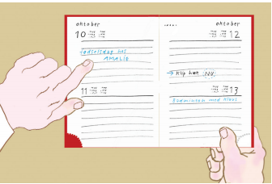
Hverdagsliv
Gode råd til tilpasning af dine aktiviteter:
Undgå at planlægge for mange aktiviteter den samme dag
Vær opmærksom på, at demenssygdom kan medføre nedsat motivation og lyst til aktiviteter, særligt hvis noget opleves som vanskeligt
Planlæg faste aktiviteter i løbet af ugen – og skriv det i kalenderen. Det kan være nemmere at få noget gjort, når det er ’en aftale’.

Slide 19
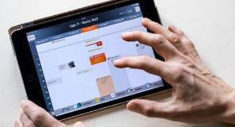
Eksempler på hjælpemidler i hverdagen
Elektronisk kalender
Elektronisk livshistorie
GPS armbåndsur
Røgalarm
Komfurvagt
Medicinhusker (med alarm)
Notes:
Dette er blot nogle eksempler – flere kan nævnes efter behov

Slide 20
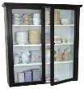
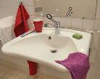
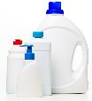
Indretning af hjemmet
Overskuelighed Indret hjemmet med faste pladser til nøgler, pung, medicin osv.
Synlighed Brug fx glaslåger, sæt labels eller billeder på skuffer og døre. Tænk også på god belysning.
Kontrastfarver Brug kontrastfarver til at fremhæve bestemte ting i indretningen, fx et farvet toiletsæde.
Tryghed og sikkerhed Vær opmærksom på sikkerhed i hjemmet, fx rengøringsmidler/kemikalier og forebyggelse af fald og brand

Slide 21
Hvad synes du har været interessant i dag?

Slide 22
Tak for i dag

